Slide 1
Wirtschaftliche Integration
Martin Lahodný

Slide 2
Globalisierung
Faktoren:
Bessere Kommunikationseinrichtungen
Bessere Informationsmöglichkeiten
Entwicklung der Verkehrs- und Transportmöglichkeiten
Politische Entscheidung
Erhöhung des Wohlstandsniveaus
Veränderte Lebenseinstellung

Slide 3
Formen wirtschaftlicher Integration

Slide 4
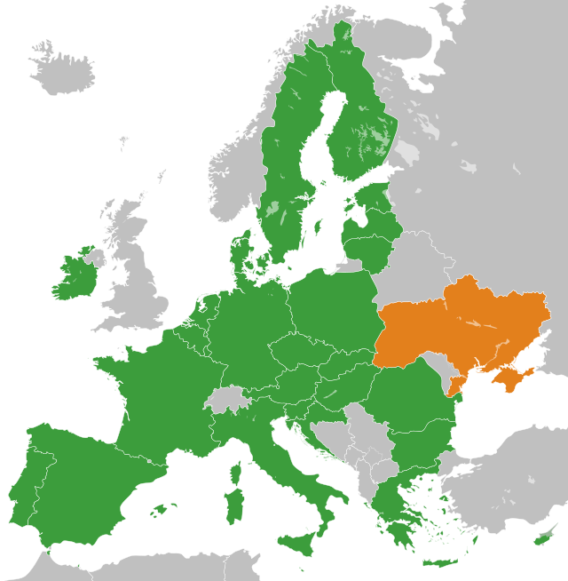
Assoziierungsabkommen
Völkerrechtliche Verträge zwischen mind. zwei Staaten oder Wirtschaftsgemeinschaft
Ziele:
Helfen wirtschaftliche Bindungen zwischen Staaten oder Wirtschaftsgemeinschaft
Beispiele:
EU mit Türkei
EU mit Ukraine
EU mit Albanien

Slide 5
Freihandelszone
Erste Schritt einer wirtschaftlichen Integration von verschiedenen Volkswirtschaften
Merkmale:
Keine interne Handels Beschränkungen
Keine einheitlichen Außenzölle

Slide 6
Zollunion
Die Mitgliedsländer vereinbaren untereinander Zollfreiheit und den Abbau von Kontingenten
Gegenüber Nichtmitgliedern der Zollunion werden einheitliche Außenzölle erhoben
Merkmalle Zollunion:
Keine Internet Handelsbeschränkungen
Gemeinsame Außenzölle

Slide 7
Gemeinsamer Markt
Merkmale:
Ege Verflechtung der Volkswirtschaften
Freier Verkehr von Waren, Dienstleistungen, Kapital und Personen

Slide 8
Wirtschaftsunion
Merkmale:
Koordination der Wirtschaftspolitiken
Supernationale Institutionen
Beispiele:
Gemeinsame Agrarpolitik der Europäische Wirtschaftsunion
WU. Zwischen der Bundesrepublik Deutschland und der DDR im Jahr 1990 vor der Wiedervereinigung

Slide 9
Währungsunion

Slide 10
Supranationale Organisation

